Slide 1
Dev. Mobile
Nicolas vila Peçanha
Ygor lopes nakonieczni

Slide 2
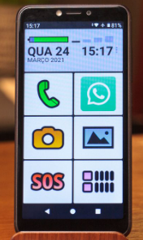
Pergunta 1
1) Encontre exemplos de aplicativos com
Interface de celular para idoso
A) Interfaces mal projetadas para telas pequenas

Slide 3
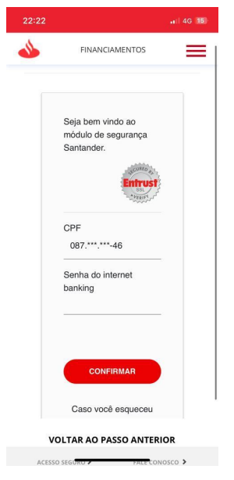
Pergunta 1
Interface do banco Santander
1) Encontre exemplos de aplicativos com:
B) Interfaces mal projetadas para mudança de orientação

Slide 4
Pergunta 1
1) Encontre exemplos de aplicativos com:
C) Interfaces mal projetadas para tablets

Slide 5
Pergunta 2
2) Encontre exemplos de aplicativos que:
A) Realizem interações com outros dispositivos:
R: O aplicativo Google Home permite que você controle vários dispositivos domésticos inteligentes, como luzes, termostatos e fechaduras de portas, usando seu smartphone ou tablet.
Realizem interações com outros aplicativos
R: O Hootsuite é uma aplicativo de gerenciamento de redes sociais que permite que você gerencie várias contas do Instagram em um só lugar. Com o Hootsuite, você pode programar postagens, responder a comentários e analisar o desempenho da sua conta.

Slide 6
Pergunta 3
3) Pesquise os tipos de armazenamento de dados disponíveis no Android.
R: Armazenamento interno , Armazenamento compartilhado, Armazenamento em nuvem, Armazenamento externo USB, Armazenamento em cache.

Slide 7
Pergunta 4
4) Pesquise maneiras de como resolver ou evitar os seguintes problemas de hardware: Arquivo Editar Formatar Exibir Ajuda.
A) Como diminuir o consumo de energia do celular
R: Reduza o brilho da tela quando não tiver usando, desligar a vibração, e também quando não tiver usando, desligar o wifi, GPS e Bluetooth para economizar bateria
B) Como evitar altos consumos de memória em aplicação mobile.
R: Fechar os aplicativos quando terminar de usar
C) Como evitar altos consumos de internet móvel em aplicação mobile.
R: Evitar colocar imagens muito grandes, ou fazer downloads de links muito grande para não gastar mais dados que o necessário
D) Como evitar problemas de conectividade
R: Salvar dados na memoria

